Slide 1
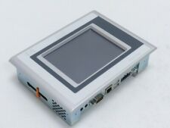
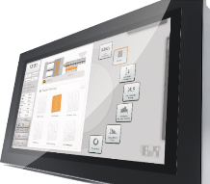
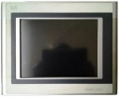
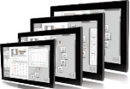
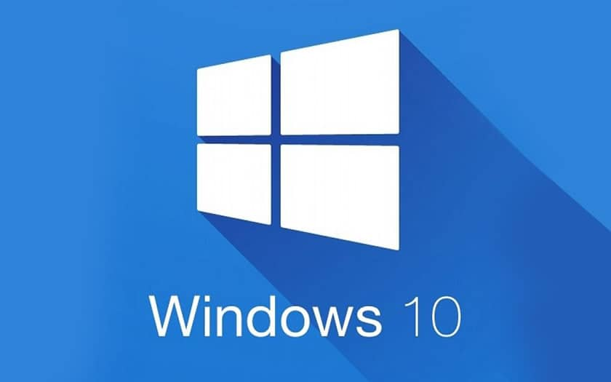
Opere su equipo de manera segura
Migración de HMI a Windows 10
VALOR Y VENTAJAS
DESCRIPCIÓN
Evita tiempos de inactividad más prolongados en caso de avería;
Funciones de ciberseguridad mejoradas disponibles con W10;
20% más rápido en el inicio del sistema y las operaciones táctiles;
Calidad de imagen mejorada;
Mejor resistencia al calor;
Aumenta el rendimiento y reduce los costos de mantenimiento.
¡Es hora de actualizar a Windows 10!
El nuevo sistema con panel HMI B&R 3100, basado en Windows 10, consiste en un nuevo HMI plug & play con el mismo tamaño de pantalla basado en Windows 10. Incluye cifrado de respaldo de software y migración desde la plataforma existente (WCE, W7…) a W10.
No se aplicarán cambios al diseño gráfico, solo se realizará una conversión. Incluye material de hardware y el documento de Procedimientos de instalación. Si una función cliente-servidor está presente, el panel de la contraparte también debe actualizarse.
Example of current panels PC
PPC120
PPC320
PPC900
PPC3100
Valor: Obsolescencia , Eficiencia, Optimización de costos
Equipo: Todas las llenadoras mecánicas con Panel PC
Código de catálogo: HS130

